Slide 1
习作：变形记（第一课时）
国家中小学课程资源
年 级：六年级 学 科：语文（统编版）
主讲人：郭 琴 学 校：北京师范大学实验小学

Slide 2

变形记
如果你有这样一个机会，把自己变成另一种事物，会发生什么呢？
你可以变得很小，如一只蚂蚁，一棵草，一粒石子；也可以变得很大，如一头大象，一辆汽车，甚至是一个星球。变形后，你生活的世界将随之发生改变。
发挥想象，把你“变形”后的经历写下来，注意把重点部分写详细一些。
你读懂了什么？

Slide 3
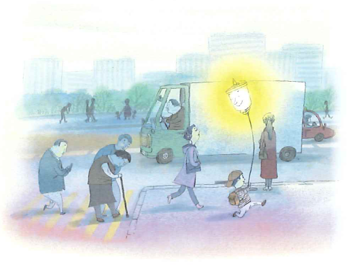
展开想象
变成另外一种事物
生活在
它的世界里
你还有哪些疑问吗？

Slide 4
展开想象
变成另外一种事物
生活在
它的世界里

Slide 5

别人没有关注到的
变成什么
别人关注到，
我的视角不同
“变
形
记”

Slide 6
你想变成什么？
你有哪些新的思考和发现？

Slide 7
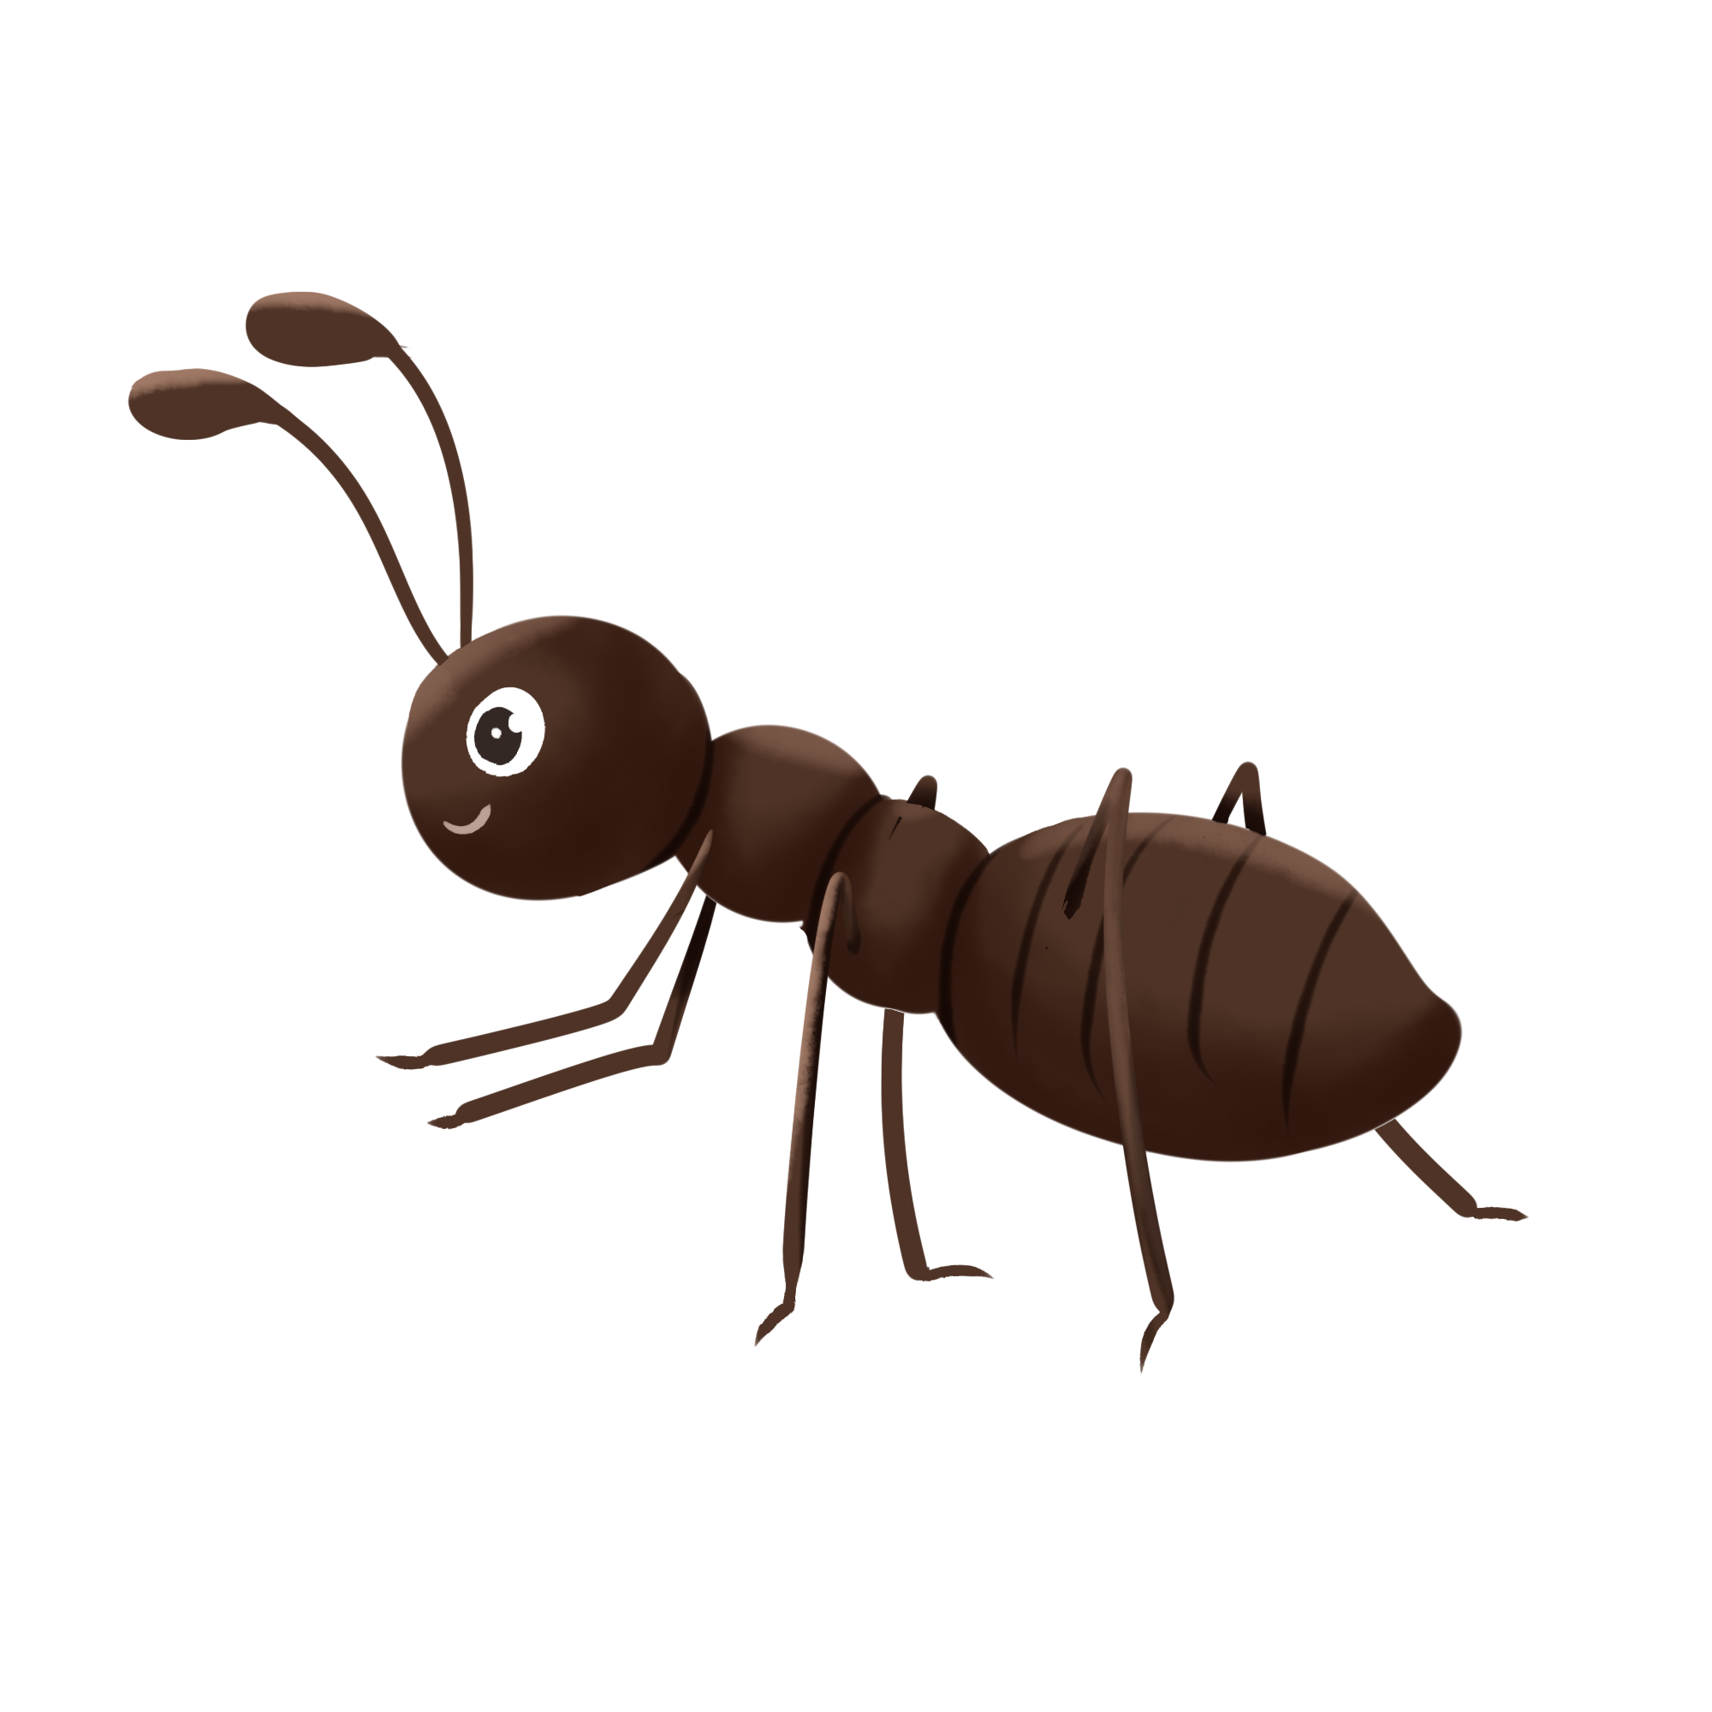


类别
动物类
植物类
我想变成___
物品类
……

Slide 8

你想变成什么？
多角度思考

Slide 9
我们怎么变成它呢？

Slide 10
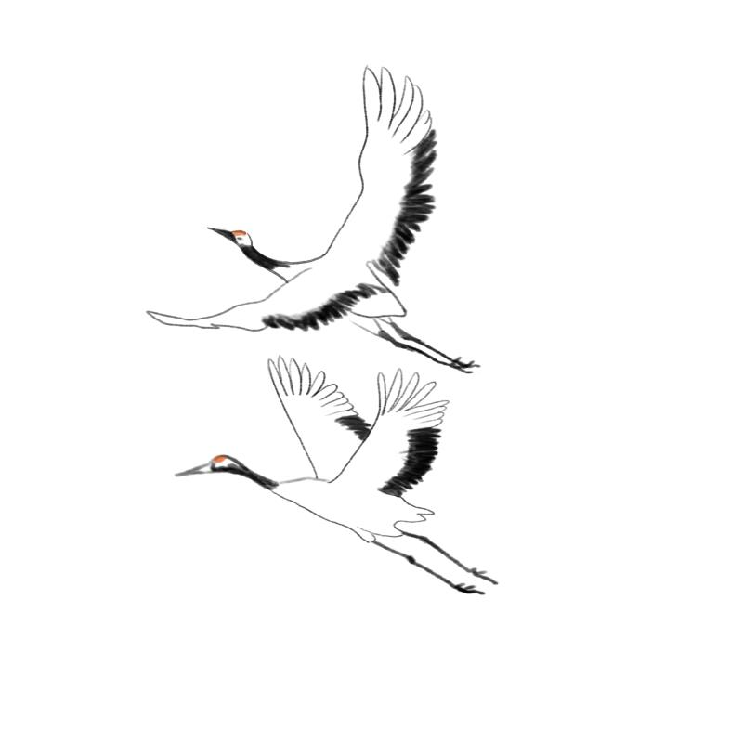
变成“水”
环境渲染
微风
……
春天
鸟儿

Slide 11
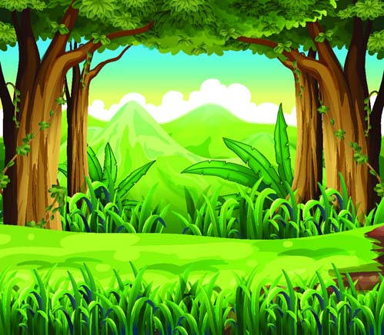
变成“鸟”
情境设置

Slide 12
变形后，你生活的世界会发生哪些改变呢？
Notes:
、

Slide 13
一只蚂蚁
你从“变形”后的世界中发现了什么？
一棵草
一粒石子
……

Slide 14
动作
语言
换位生活
外形
伙伴
“
“变形”
带来的变化
”
……
环境
视角
能力

Slide 15
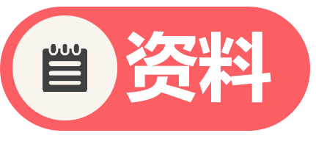
巢穴的结构和形状：由房间和隧道构成。不同房间彼此相通。巢穴外堆土形状各式各样，有馒头形状、火山形状、圆锥形状等。
巢穴的开口：向着太阳，有利于吸收太阳光的热量，维持洞穴内合适的温度。
巢穴的深度和数量：随着不同季节气温的变化而改变。
巢穴的位置：蚂蚁最怕水了，他们把自己的巢穴修在远离水的地方，防止被水淹没。
蚂蚁是神奇的“建筑大师”

Slide 16
蚂蚁遇到危险怎么告诉队友呢？远处觅食后如何找到自己的家呢？蚂蚁通过团体共同完成筑巢和觅食等重要活动，蚂蚁之间信息交流和对话可以依靠其分泌物中信息素的“气味”实现。信息素是一种挥发性物质，因此，蚂蚁很容易“嗅”到这种特殊的“气味”，从而感受到特定信号和暗示。
以事实为依据
蚂蚁有独特的信息交流方式

Slide 17
1.蚂蚁是建筑大师，巢穴中的每个房间都有明确用途。
2.蚂蚁会爬出洞穴看外面的世界。
3.蚂蚁是大力士，能搬动比自身重量重许多倍的东西。
4.蚂蚁经常和伙伴齐心协力搬运食物回巢穴。
5.蚂蚁可以自主发现食物，它们普遍喜欢甜食、不甜的干燥
食物、具有刺激性气味的食物等。
6.蚂蚁会通过集体做一个动作或行为来传递特定的信息。
7. ……

Slide 18
怎么把 “变形”后的生活写奇特？

Slide 19

如果你变成一只蚂蚁，可以在笔杆上散步，可以在书桌上探险；可能会结交几位蚂蚁朋友，可能会跟着哪只小昆虫去探索一个全新的世界……
如果你变成一盏路灯，你将无法移动，每天都有形形色色的人从你面前走过，你会看到很多发生在路上的故事……
它们经历的奇特之处在哪里？

Slide 20
如果你变成一只蚂蚁，可以在笔杆上散步，可以在书桌上探险；可能会结交几位蚂蚁朋友，可能会跟着哪只小昆虫去探索一个全新的世界……
改变行为的地点或目的

Slide 21
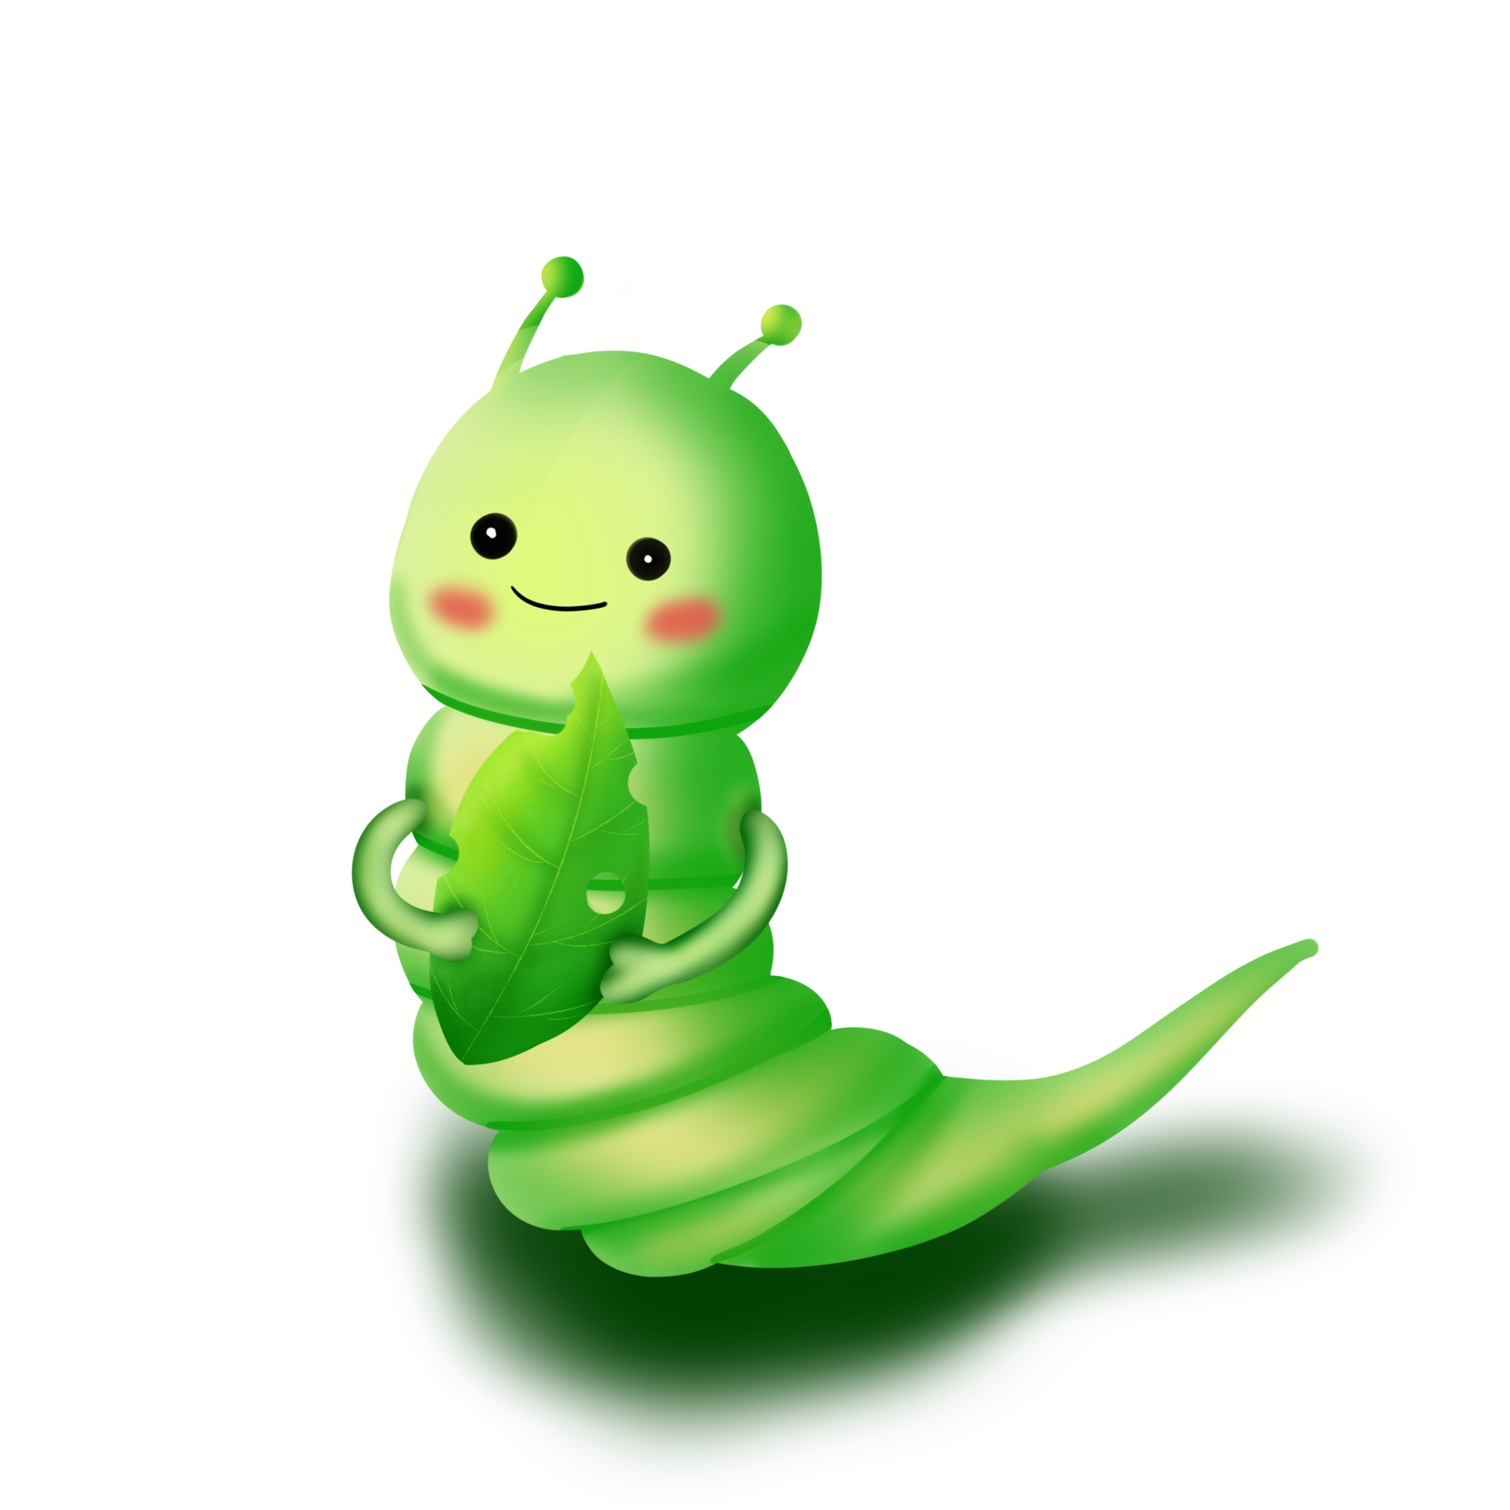
我是一只小虫子
张月
当一只小虫子好不好？我的伙伴们都说：“当一只小虫子，一点儿都不好。”我们蹦蹦跳跳的时候，一定要看准地方，不然屁股会被苍耳刺痛的。一不留神，我们会蹦进很深很深的水里，被淹得昏头昏脑。其实，那深水只是小狗撒的一泡尿。孩子们都觉得毛茸茸的小鸟很可爱，但我们小虫子没有谁会喜欢小鸟。
不过，我觉得当一只小虫子还真不错。
早上醒来，我在摇摇晃晃的草叶上伸懒腰，用一颗露珠把脸

Slide 22
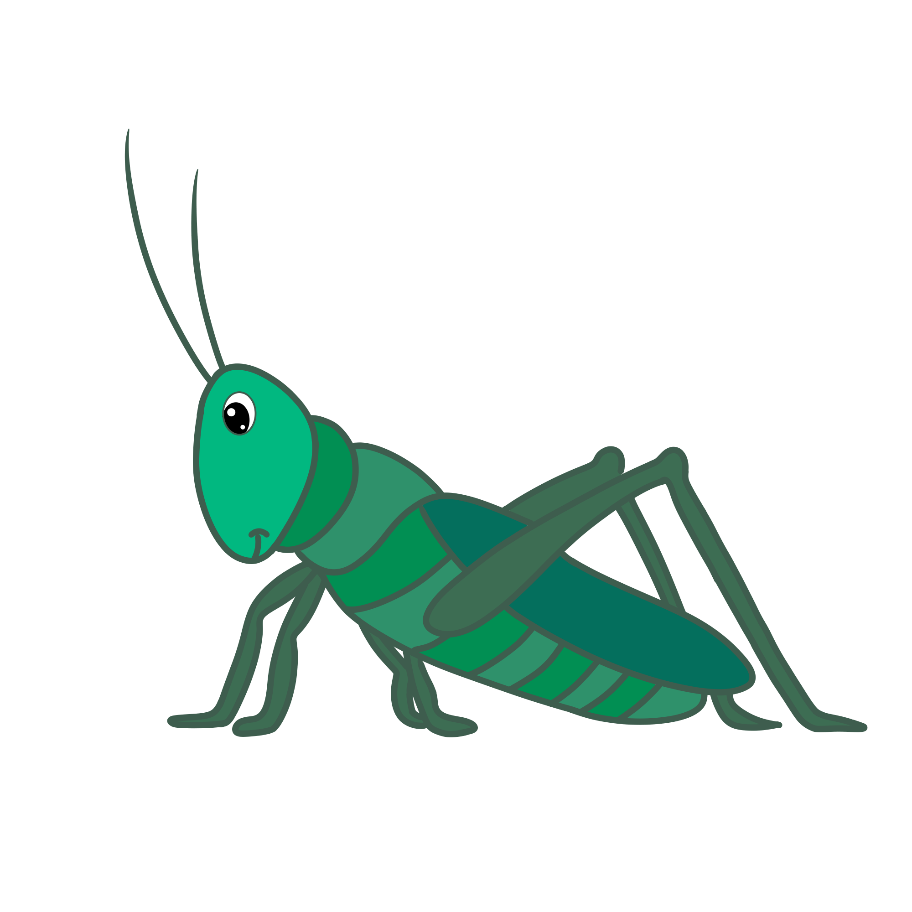
洗干净，把细长的触须擦得亮亮的。如果能小心地跳到狗的身上，
我们就可以到很远的地方去旅行。这可是免费的特快列车呀！
我有很多小伙伴，每一个都特别有意思。
走在外面一定要小心，别被屎壳郎撞伤，因为他们搬运食物的时候，从来不看路。螳螂很贪吃，总想把我吃掉，但真幸运，他不会像我一样跳。有些虫子脾气不太好，比如天牛，每次我说“天牛大婶，早上好”，她总是想顶我一下。
我喜欢当一只小虫子。当我很快乐的时候，会使劲叫哇叫，所以如果你在夜晚听见草地里的歌声——你就一定能找到我！

Slide 23
习作评价要点
展开丰富想象，把“变形”后的经历写下来。
把重点部分写详细。

Slide 24
如何把重点部分写详细呢？

Slide 25
题目的信息
自己的兴趣
想要表达的情感
……
我变成了一只鸟
《历险的一天》
习作提纲
遇到危险
？
经历危险
？
脱离危险
？

Slide 26
我变成了一只鸟
被气流冲击
遇到
危险
《历险的一天》
习作提纲
得救
经历
危险
发现是老鹰
脱离
危险
慌张逃离

Slide 27
对比题目，你更喜欢哪一组？
第一组 | 第二组
地球自述 | 我是地球
我是一条幸福的蚯蚓 | 我是一条蚯蚓
飘在天上的日子 | 我是白云
夜晚，一棵大树下的故事 | 我是大树

Slide 28
对比题目，你更喜欢哪一组？
第一组 | 第二组
地球自述 | 我是地球
我是一条幸福的蚯蚓 | 我是一条蚯蚓
飘在天上的日子 | 我是白云
夜晚，一棵大树下的故事 | 我是大树

Slide 29
不同类别、同一类别
内容梳理
变成什么
时间维度……
环境渲染
怎么变
“变
形
记”
习
作
指
导
情境设置
“换位生活”
以事实为依据
“变形” 后生活
改变行为的地点或目的
……
重点部分
写详细
设置曲折情节
多种描写方法相结合
……

Slide 30
作业
1.发挥想象，围绕“变形记”这个话题完成一篇习作，注意把重点部分写详细，题目自拟。
2.完成后，和同学交换习作，对照“习作评价要点” 进行互评。

